Slide 1
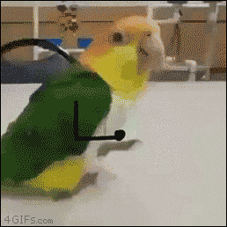
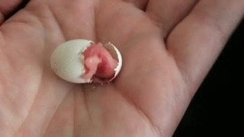
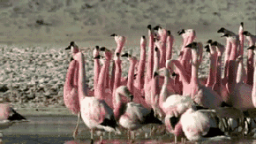
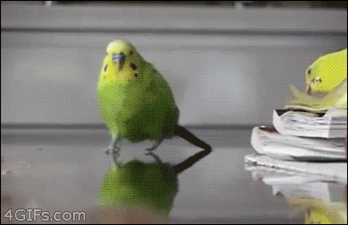
Vogels

Slide 3
Leerdoelen
Benoemen:
Onderdelen van de vogel
Omschrijven:
De werking van de spijsvertering organen
Het ontwerp en de anatomie van vleugels
De samenstelling van veren
Uitleggen:
De functie van donsveren en staartveren
Hoe vogels hun veren kunnen gebruiken

Slide 4
Vogel longen en luchtzakken

Slide 5
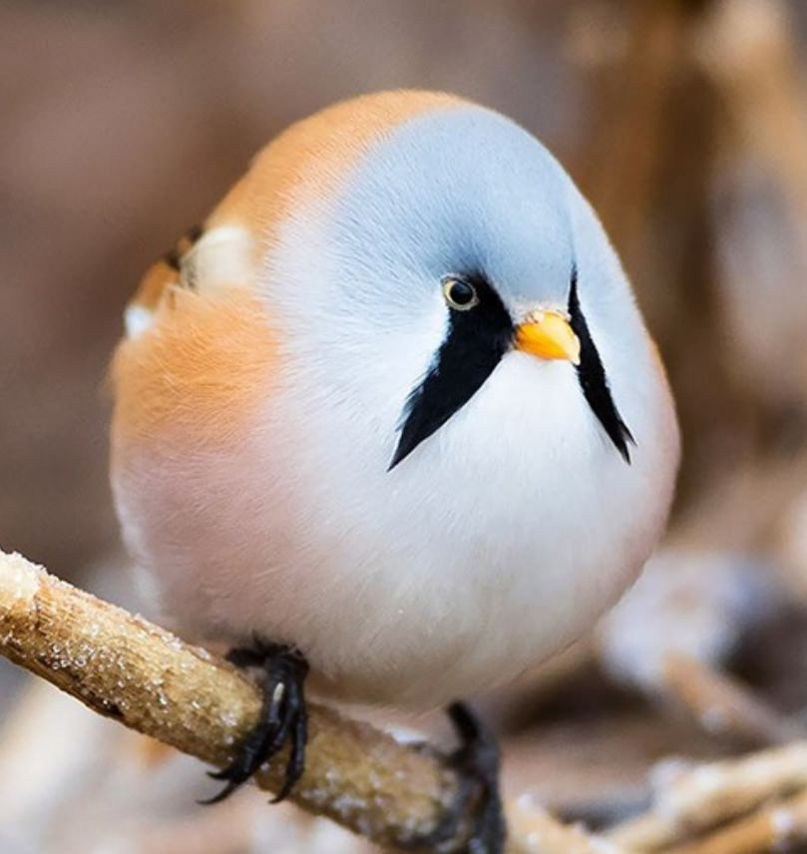
Kortwieken
Wat is het en hoe moet het?

Slide 7
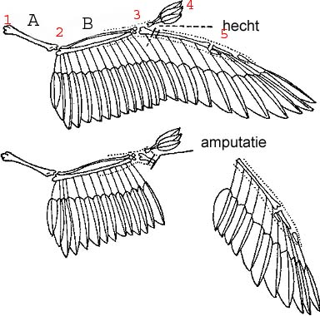
Kortwieken
4cm van de slagpennen
Middelste slagpennen
Leewieken:
Middenhandsbeentje
Definitief

Slide 8
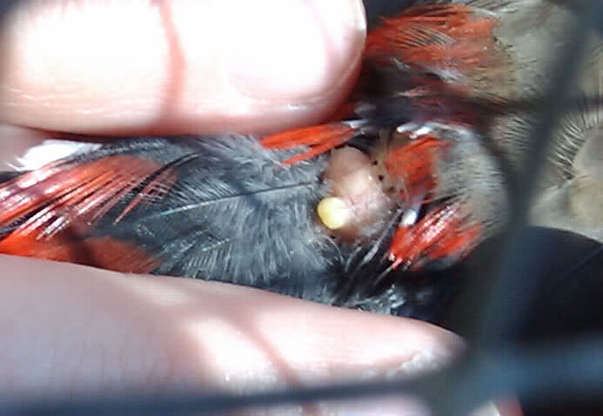
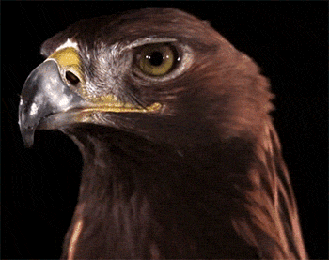
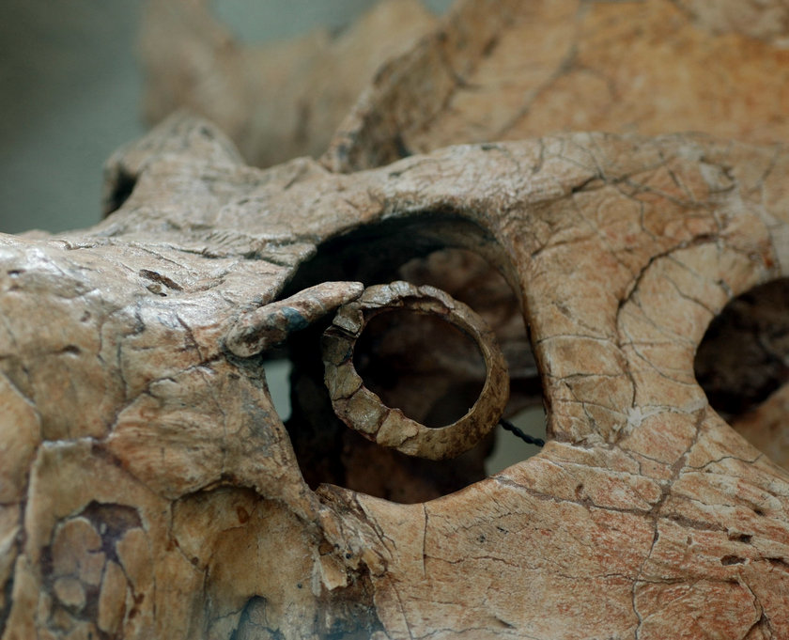
Kop: Kruin en gezicht
Oogring
Snavel met neusgaten
Neusdoppen
Oor openingen
Rug, buik en borst
Stuit met stuitklier

Slide 9
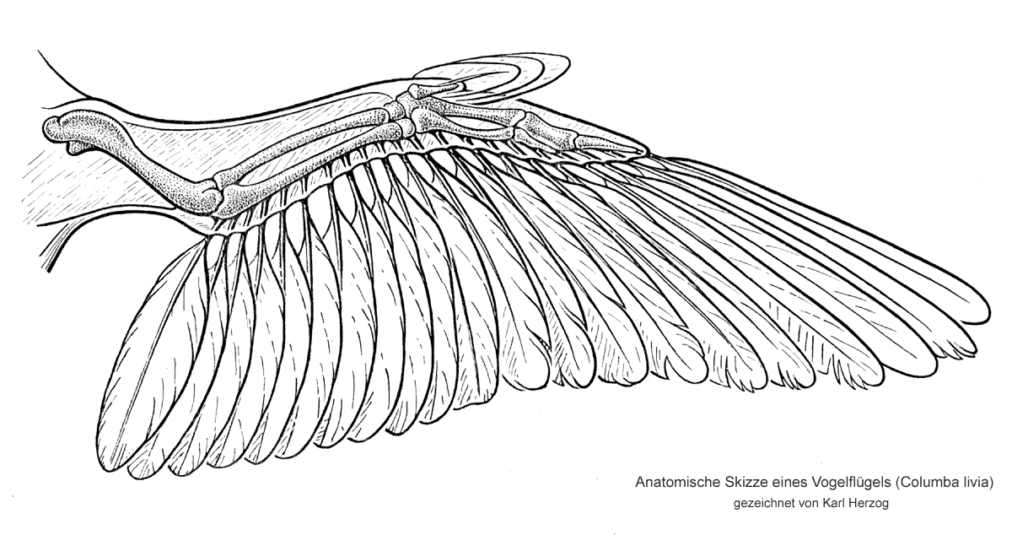
Vleugels en poten
Voorste ledematen: Vleugels
Bovenarm, onderarm en duim
Achterste ledematen: Poten
Dij, hak, loopbeen, voetzool en tenen.

Slide 10
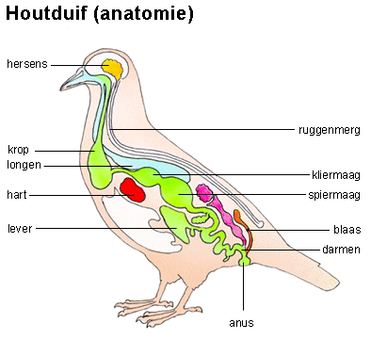
Spijsverteringsorganen
Lichaamsholte (Geen middenrif)
Slokdarm en krop
Kliermaag met sappen
Spiermaag zorgt voor vermaling
Darmen
Cloaca

Slide 11
De krop

Slide 12
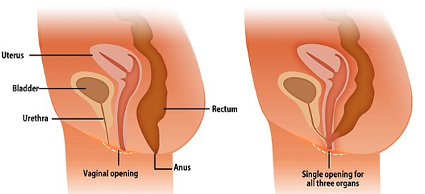
De Cloaca
Gemeenschappelijke ruimte
Urine leiders
Zaadleiders / Eileder
Darmen

Slide 13
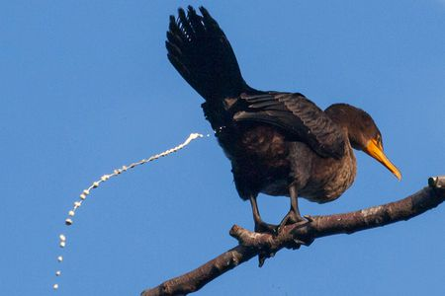
Urine in de darmen
Resorptie urine in dikke darm

Slide 14
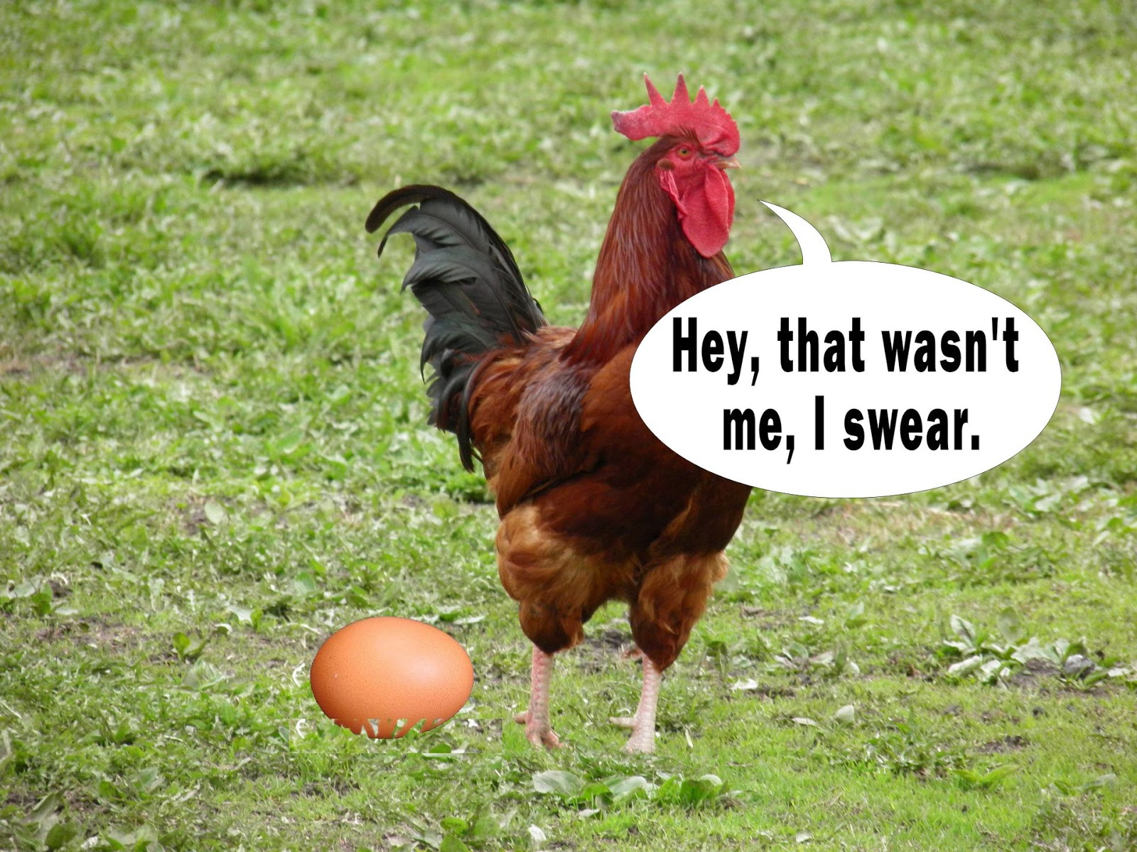
Gender-bender-kip
Van kip naar haan
Een eierstok

Slide 15
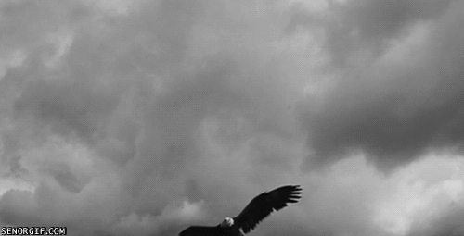
Vliegen
In staat tot actieve vlucht
Welk gewerveld dier kan dit nog meer?
Let op: Sommige dieren zweven en vliegen niet!

Slide 16
Lichte botten

Slide 17
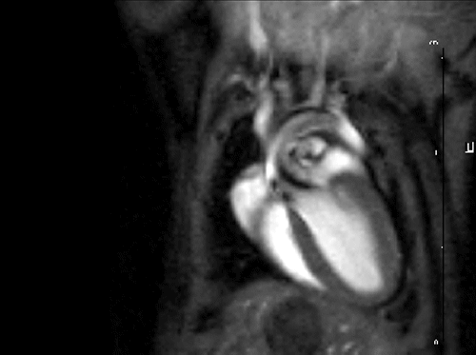
Energie verbruik en besparing
Snelle verbranding
Hartslag tot wel 600x per minuut
Goed doorbloede spieren
Licht gewicht

Slide 18
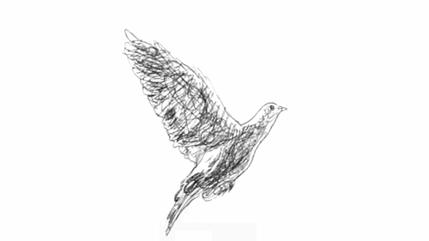
Stijgen, dalen en sturen.
Licht, buigzaam en sterk
Gebogen van voor naar achter
Aerodynamisch profiel (Lucht stroming)
Beweging zorgt voor opstijging

Slide 19
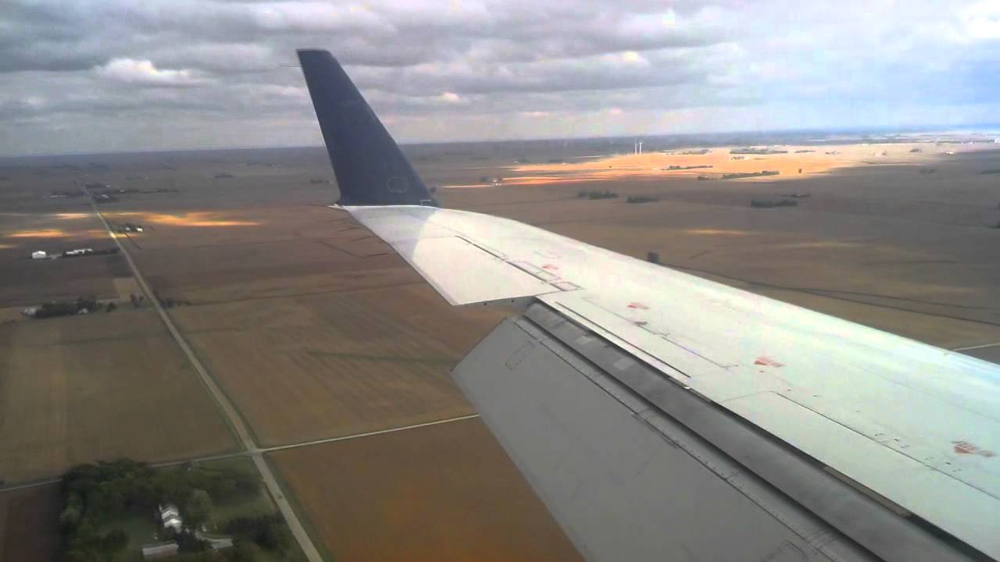
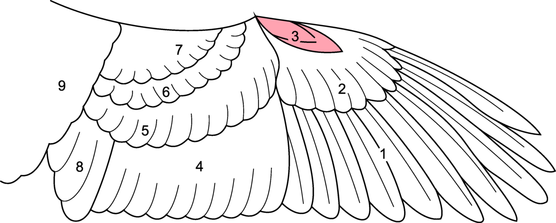
Sturen
Duim veren
Flaps op vliegtuig vleugel

Slide 20
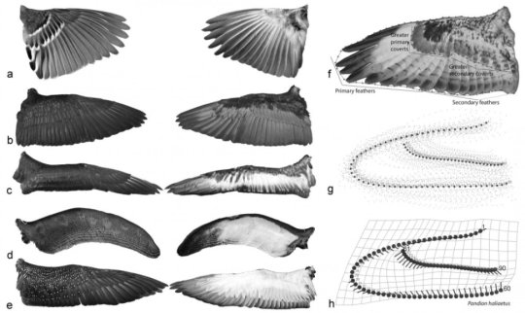
‘Wat is het voordeel van een brede afgeronde vleugel?’

Slide 21
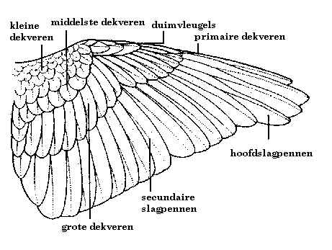
Veren functies
Kleine dekveren: Lucht ontvangers
Grote dekveren: Gebogen voor opwaartse kracht
Tertiare slagpennen: Voorkomen turbulentie
Secundaire slagpennen: Gebogen voor een ‘lift off’

Slide 22
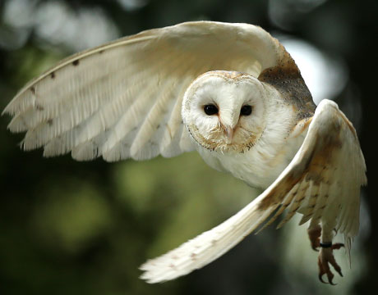
Afgeronde vleugels
Achtervolging op korte afstand
Ontsnapping
Lang in de lucht blijven
Afronding zorgt voor acceleratie
Bosvogels:
Spechten, korhoenders, vinken en andere bodem bewoners.

Slide 23
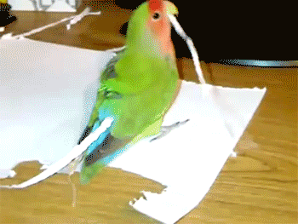
Evolutie
Staart vervangen met veren
Variatie in staart lengte

Slide 24
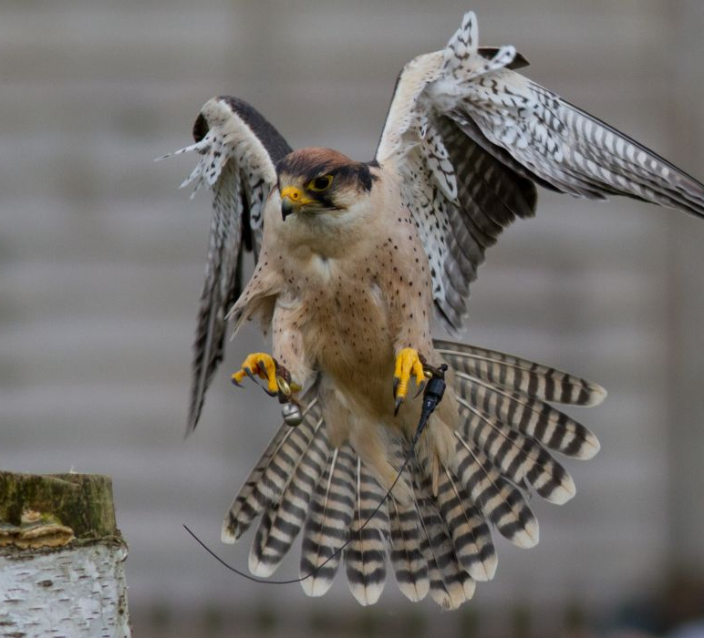
Staartveren
Stuitveren
Dons isolatie dicht bij het lichaam
Staartdekveren
Begeleiden luchtstroming tijdens de vlucht
Staartveren
Vertragen landing door ze uit te spreiden

Slide 25
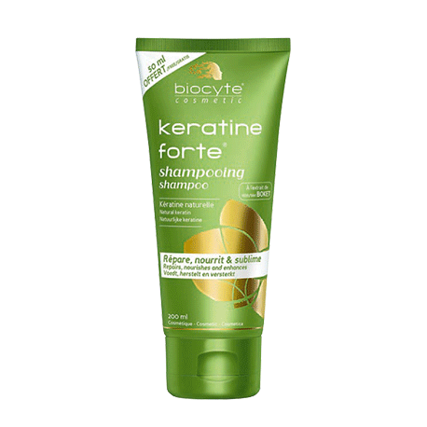
Uit welke stof bestaat de veer van een vogel
Eiwit/Proteïne genaamd Keratine
Wat bestaat nog meer uit Keratine?

Slide 26
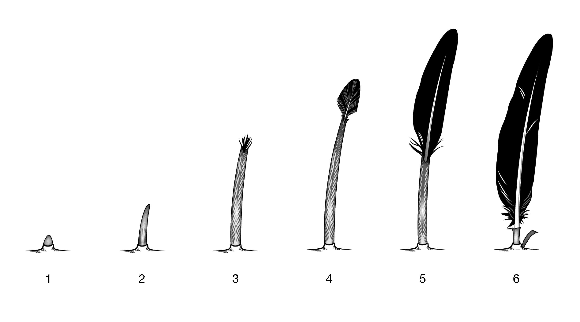
De groei van veren
1 Papil in veerzakjes
2 Puntje van de veer ontstaat
3, 4 en 5 Veer ontrolt tot een vlaggetje
6 Veerzakje sterft af

Slide 27
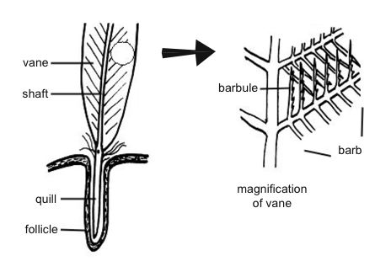
Veer anatomie
Veerschacht
Puntje van de veer
Overblijfselen van de papil
Holle binnenkant
Waarom?
Spoelpunt
In de huid, verbonden aan spieren

Slide 28
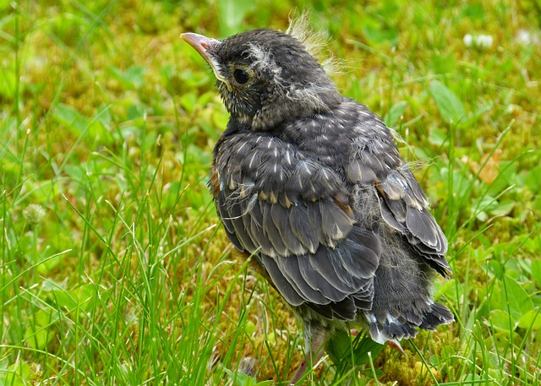
Draadveren
‘Haren’
Vogel merkt hoe zijn veren liggen

Slide 29
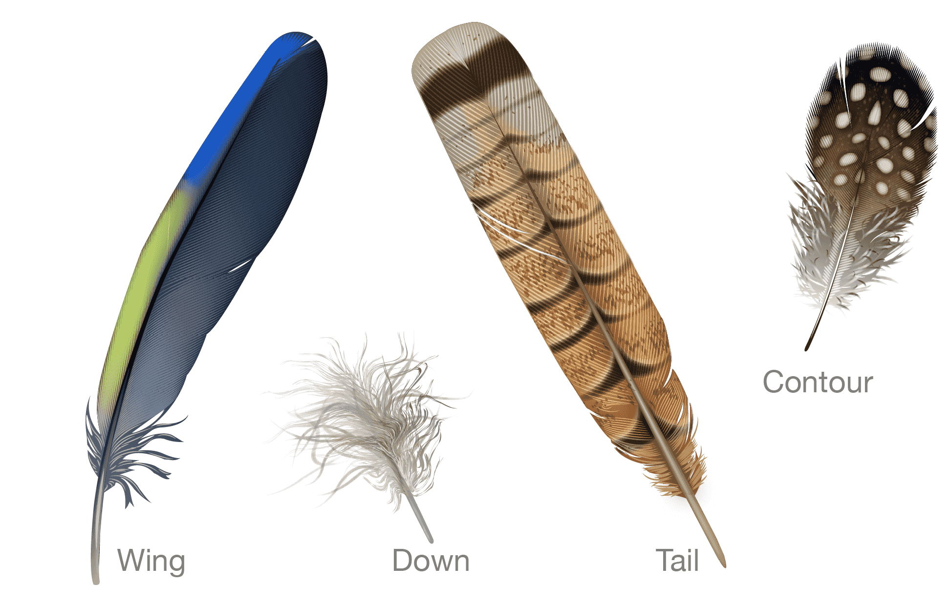
Hoofdgroepen vogelveren
1. Donsveren
Isolatie: Houden een laagje lucht vast.
2. Lichaamsveren
Stroomlijnen het vogellichaam en zijn vaak gekleurd.
3. Staartveren
Sturing, evenwicht en pronken.
4. Vleugelveren
Vliegen en verdedigen

Slide 30
Terugblik vragen
Wat doet de duim van de vogel tijdens het vliegen?
Wat is de functie van de krop?
Waaruit bestaat vogelpoep?
Waar zijn vogel veren van gemaakt?

Slide 31
Opdracht dierverblijven
Flyer met informatie over verblijven van papegaaiachtige en zangvogels
Verzamel informatie over het houden van de twee genoemde soorten. Gebruik hierbij de wettelijke richtlijnen van LICG.
Maak met je partner een informatie folder voor klanten die voor het eerst een vogel als huisdier gaan kopen.
30-40 minuten de tijd. (Niet af = thuis afmaken)
Klaar? Mailen naar jvonk@zone.college
Stukken worden gecontroleerd op plagiaat. Vermeld je bronnen ☺

